Slide 1
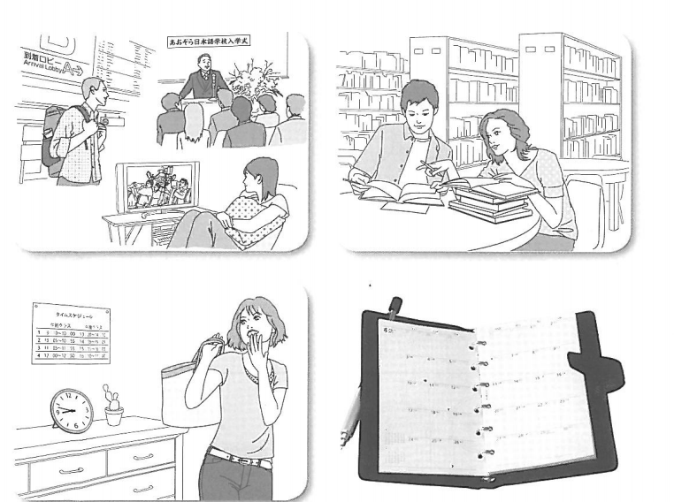
第３課
スケジュール

Slide 2
第３課
パート
PART
１
何時までですか

Slide 3
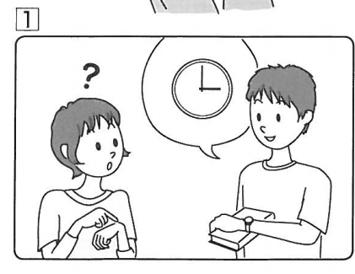


Slide 4
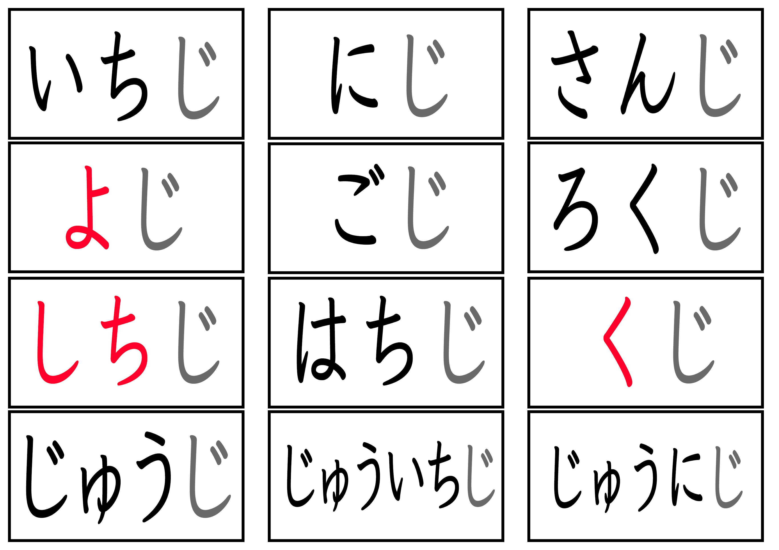
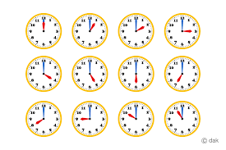
①Cách đọc giờ : ～じ➡なんじ？

Slide 5
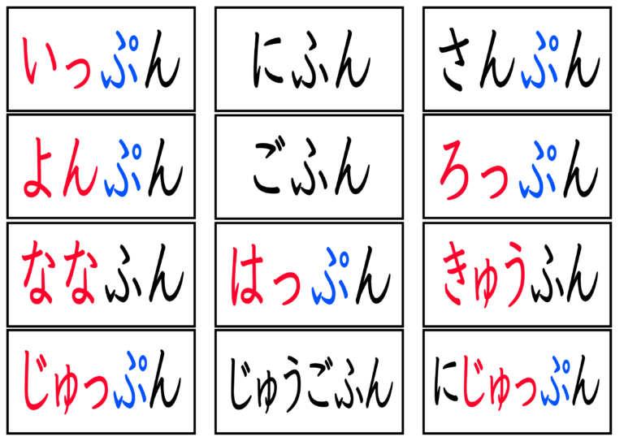
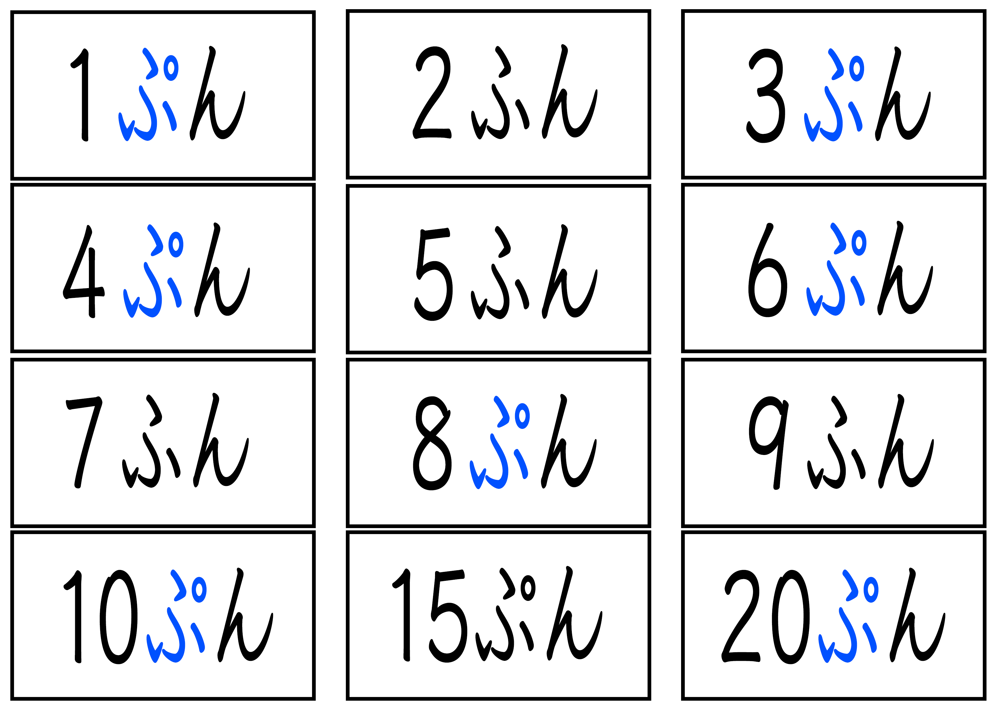
② đọc số Phút : ～ふん／ぷん➡なんぷん？

Slide 6

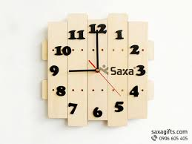
じゅうじ -じゅっぷん。
ごぜんくじ

Slide 7
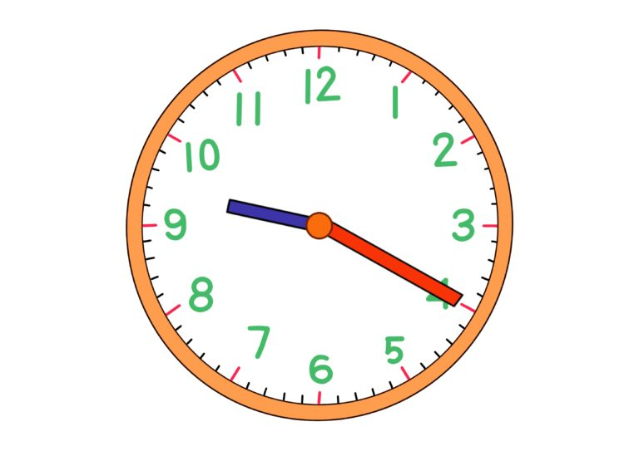
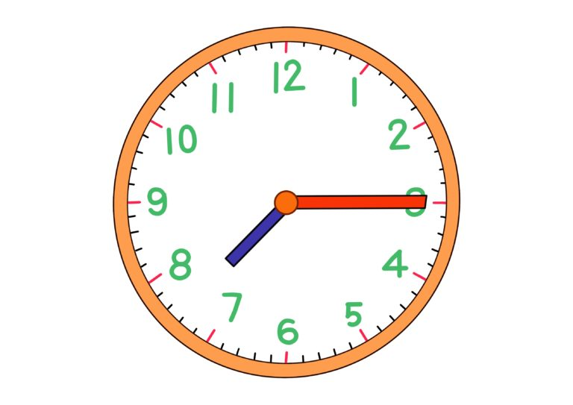
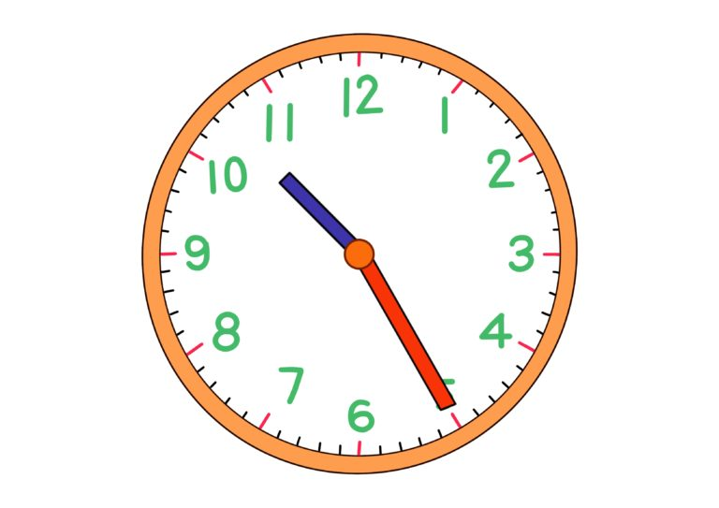
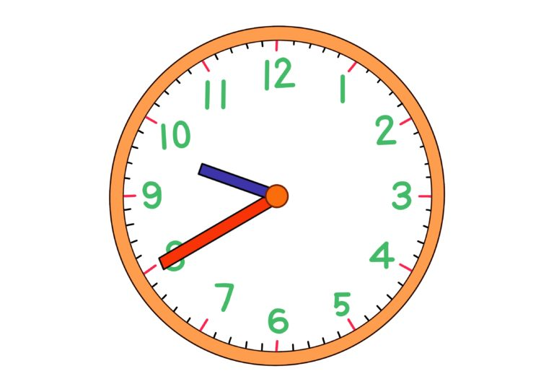
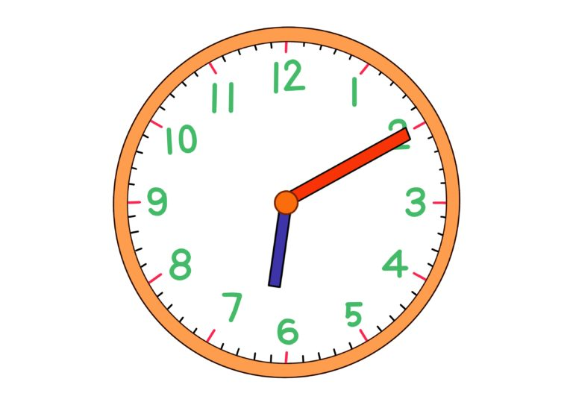
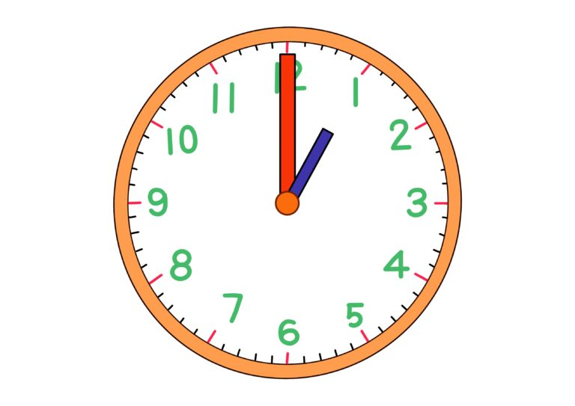
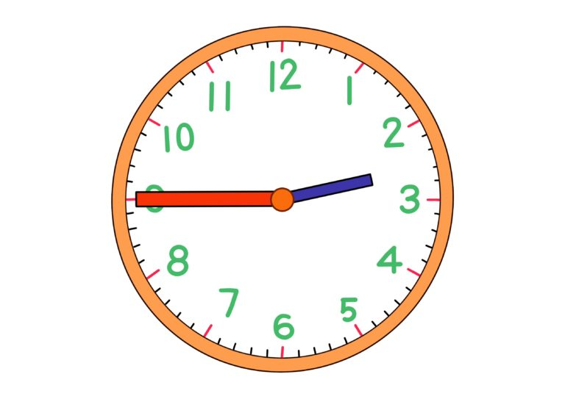
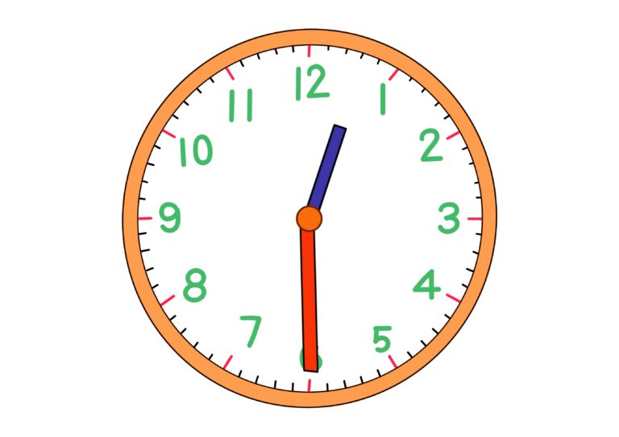
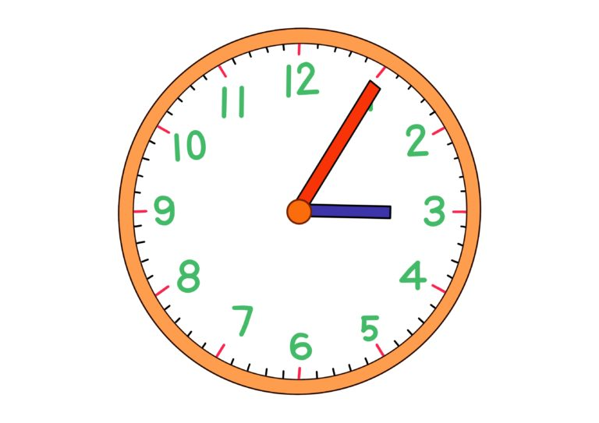
※GIỜ (4,7,9):じ
Yo-shichi-ku
※PHÚT
2,5,7,9: ふん
Con lai: 1,3,4,6,8,0:ぷん
1,6,8,0:っぷん
30分＝半（はん）

Slide 8
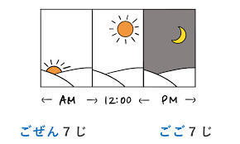
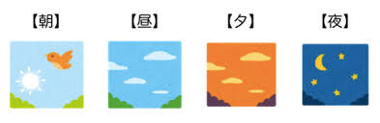
午前（ごぜん）AM (từ 12 giờ khuya đến 12 giờ trưa)
午後(ごご) PM (từ 12 giờ trưa đến 12 giờ khuya)
夕方(ゆうがた) (từ khoảng 5h đến 7h),
夜(よる) sau 7 giờ đến 3 giờ hôm sau (bắt đầu khuya)

Slide 9
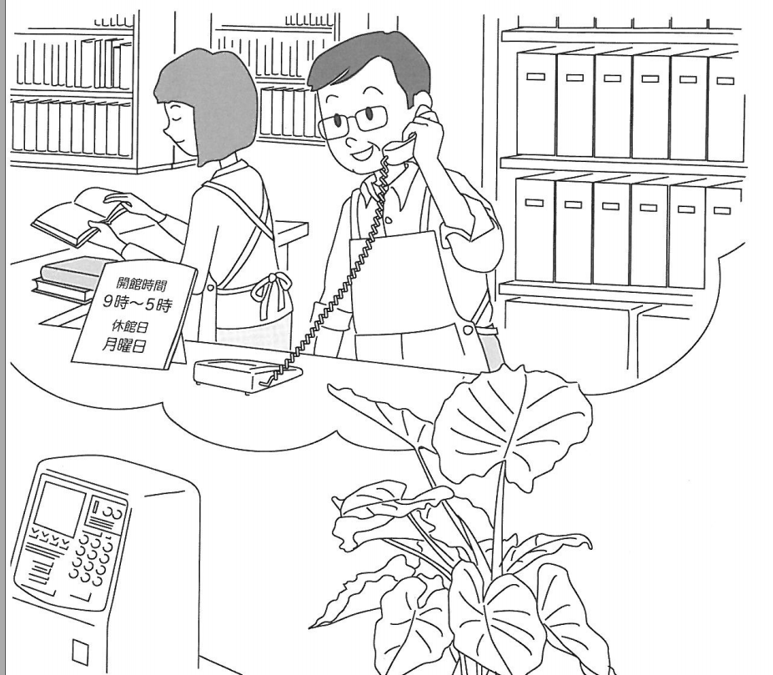
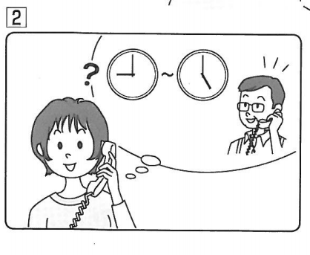

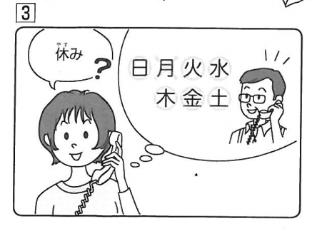

Slide 10
としょかん
Dạ, thư viện Sakura đây ạ.
A
はい、さくら図書館です。
すみません、そちらは何時から何時までですか。
B
Xin lỗi. Ở đó (làm việc) từ mấy giờ đến mấy giờ ạ?
A
９時から５じまでです。
Từ 9 giờ tới 7 giờ ạ.
B
そうですか。休みはいつ／なんようびですか。
Thế à. Ngày nghỉ là khi nào ạ?
A
Là thứ 2 ạ.
月曜日です。
げつようび
B
そうですか。ありがとうございます。
Thế à. Cảm ơn rất nhiều.

Slide 11
さくら としょかんは
９時 から５時 までです。
※N1から N2まで：Từ N1 đếN N2

Slide 12
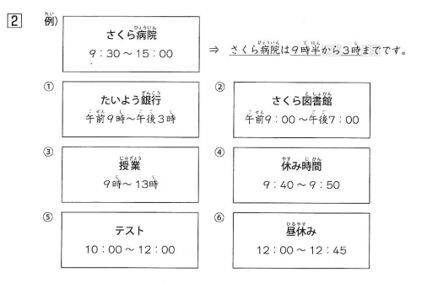

Slide 13
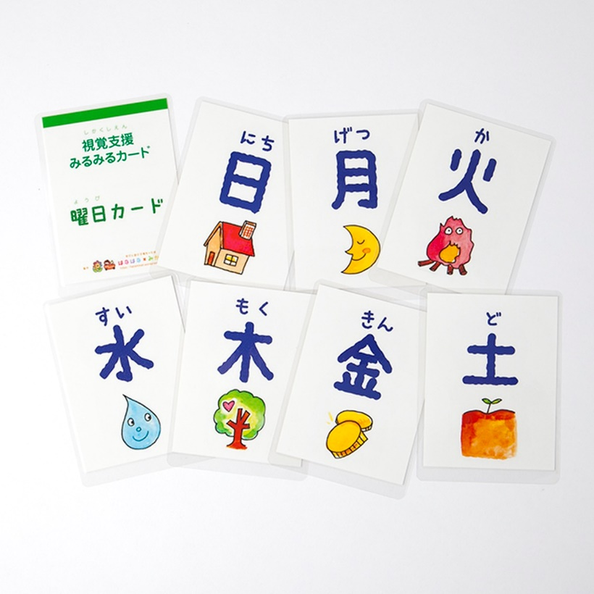
Thứ trong tuần ～ようび(～曜日)➡なんようび
2．げつようび 月
3．かようび 火
4．すいようび 水
5．もくようび 木
6．きんようび 金
7．どようび 土
CN．にちようび 日

Slide 14
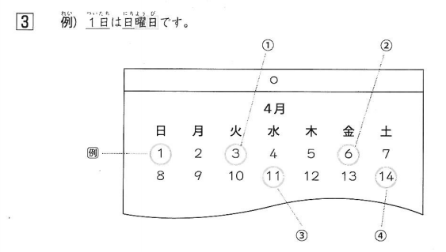
〇月〇日➡〇曜日（ようび） ど７・きん６・もく５・すい４・か３・にちCN・げつ２

Slide 16
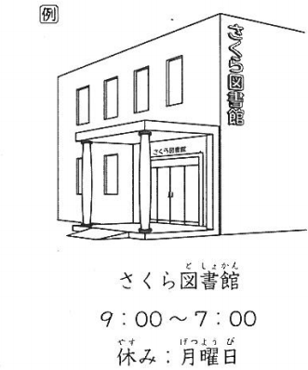
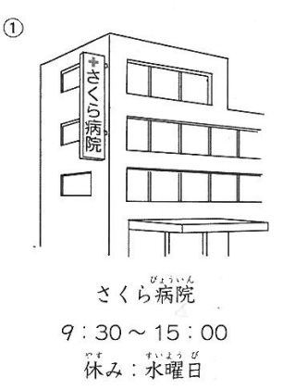
としょかん
A
はい、さくら図書館です。
B
すみません、
そちらは何時から何時までですか。
A
９時から７じまでです。
B
そうですか。
休みは いつ／なんようび ですか。⤴
A
月曜日です。
げつようび
B
月曜日ですか。⤵
ありがとう ございます。

Slide 17
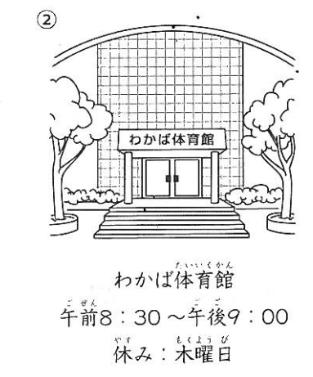
としょかん
A
はい、さくら図書館です。
B
すみません、
そちらは何時から何時までですか。
A
９時から７じまでです。
B
そうですか。
休みは いつ／なんようび ですか。⤴
A
月曜日です。
げつようび
B
月曜日ですか。⤵
ありがとう ございます。

Slide 18
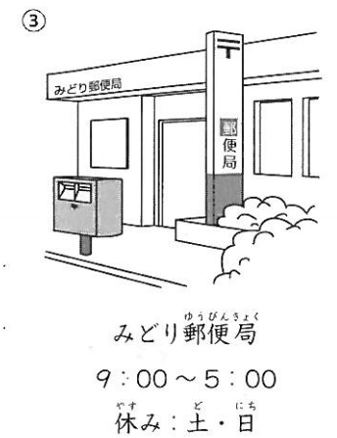
としょかん
A
はい、さくら図書館です。
B
すみません、
そちらは何時から何時までですか。
A
９時から７じまでです。
B
そうですか。
休みは いつ／なんようび ですか。⤴
A
月曜日です。
げつようび
B
月曜日ですか。⤵
ありがとう ございます。

Slide 19
第３課
パート
PART
2
私のスケジュール
Sukeju-ru

Slide 20
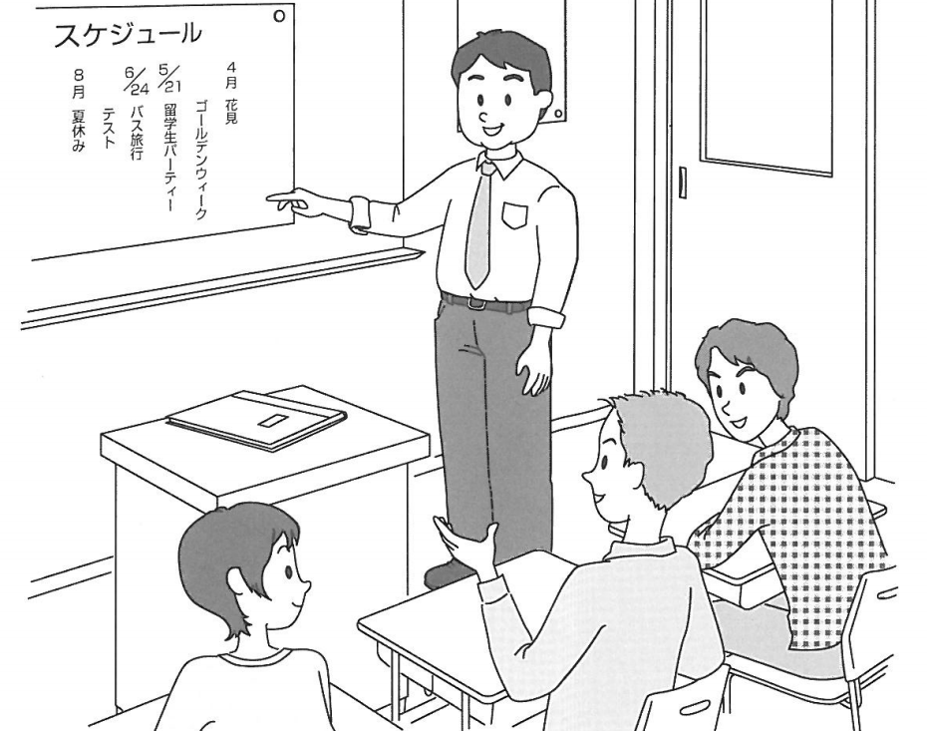
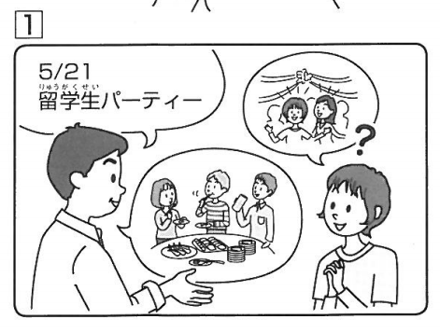
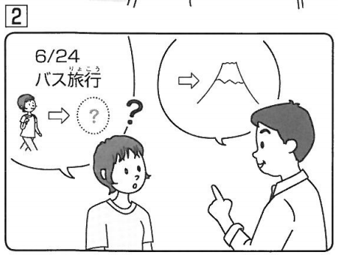

Slide 22
なにをしますか
Sẽ làm gì?
Nani o shimasu ka
りょうりをたべます。ビールをのみます。
Ăn đồ ăn. => ta-be
Uống bia. => no-mi

Slide 24
ふじさんへいきます。
どこへいきますか

Slide 25

Ⅴます
いきます
きます
Động từ dạng masu
1 dạng động từ
mang nghĩa lịch sự
sử dụng nhiều trong hội thoại hàng ngày
thể khẳng định
thời hiện tại, tương lai
のみます
みます
おきます

Slide 26
Sは～Ⅴます。S làm V
の
あした
明日
私は
飲みます。
Ngày mai
Tôi
uống
私は
明日 飲みます。
はる
い
春
アンナさんは
行きます。
Mùa xuân
Bạn Anna
đi
アンナさんは
春 行きます。
こんばん
今晩
先生は
します。
先生は
Tối nay
Thầy giáo
làm/chơi
今晩 します。

Slide 27
Tôi uống
Tôi uống bia
私は
飲みます。→
私は
ビールを飲みます。
私は
うちでビールを飲みます。
ở nhà.
Tôi uống bia ở nhà
Bạn Anna đi
Nhật Bản
bằng máy bay
アンナさんは いきます。 (ANME ĐI ĐÂU)
アンナさんは日本へ ひこうき✈で いきます。Ở đây có trợ từ de là =
AnhYamada làm/chơi
bóng đá
tại công ty.
かいしゃ
します。
やまださんは会社で サッカーを
chơi

Slide 28
làm gì
Xác định đối tượng tác động của hành động. Làm việc~. N thường là vật, việc.
V là hành động tác dụng lên đồ vật N: たべます、のみます、みます。。。
NをV
đi đâu
Xác định hướng di chuyển của đối tượng. Hướng đến N chỉ nơi chốn để di chuyển. V thường gặp: いきます、きます、かえります。
NへV
へđọc là ê
di
Xác định (1) Địa điểm xảy ra hành động . N là nơi chốn. V là động tác. Làm tại NC
(2) Phương tiện di chuyển của đối tượng. N là Phương tiện giao thông. Làm bằng N
Làm ở đâu
NでV
bằng gì

Slide 29
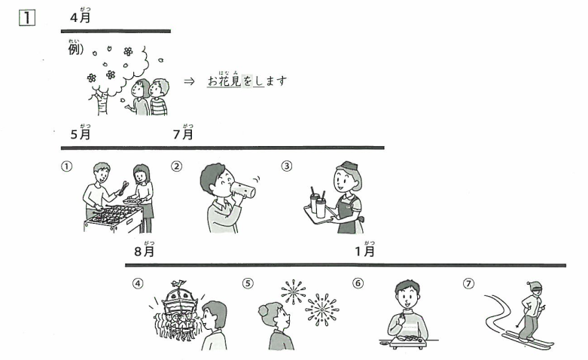

Slide 30
Tối nay tôi (sẽ) về nhà bằng xe buýt.
こんばん うち かえ
今晩＿私＿ バス＿ 家＿ 帰ります。
Bạn kim (sẽ) ăn cơm hộp ở nhà ăn công ty.
かいしゃ しょくどう べんとう た
キムさん＿ 会社の食堂＿ お弁当＿ 食べます。
Buổi trưa thầy giáo chơi tennis ở nhà thi đấu thể thao.
ひる せんせい たいいくかん
昼＿先生＿ 体育館＿ テニス＿ します。

Slide 31
Tối nay tôi (sẽ) về nhà bằng xe buýt.
こんばん うち かえ
今晩＿私は バスで 家へ 帰ります。
Bạn kim (sẽ) ăn cơm hộp ở nhà ăn công ty.
かいしゃ しょくどう べんとう た
キムさんは 会社の食堂で お弁当を 食べます。
Buổi trưa thầy giáo chơi tennis ở nhà thi đấu thể thao.
ひる せんせい たいいくかん
昼 先生は 体育館で テニスを します。

Slide 32
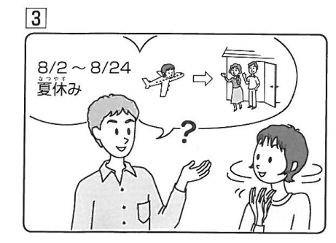

Slide 33
いいえ、かえりません
くにへ
かえりますか

Slide 34


A: キムさんは 会社の食堂で お弁当を 食べますか
Bạn kim ăn cơm hộp ở nhà ăn công ty à?
B1: はい、食べます。
B2: いいえ、食べません。
ⅤますⅤません
PHỦ ĐỊNH của ĐỘNG TỪ

Slide 35
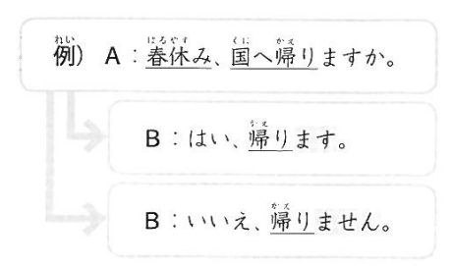
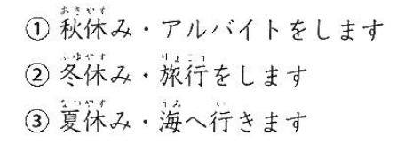
なつやすみ、

Slide 36
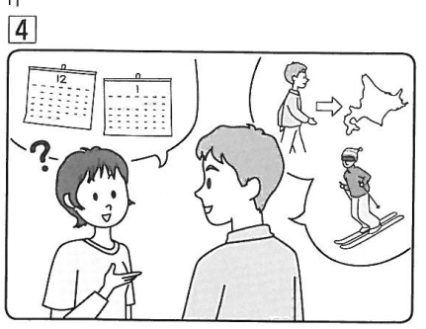

Slide 37
ほっかいどうへ いきます。ほっかいどうで スキーをします。
ほっかいどうへ いきます。ほっかいどうで スキーをします。
ふゆ休み、
なにをしますか
ふゆ休み、
なにをしますか

Slide 38
Ngắm hoa tại công viên.
こうえん はなみ
公園? お花見? します。
Đi tới ngân hàng bằng taxi.
ぎんこう い
タクシー? 銀行? 行きます。
なん

Slide 39
Ngắm hoa tại công viên.
こうえん はなみ
公園で お花見を します。
Đi tới ngân hàng bằng taxi.
ぎんこう い
タクシーで 銀行へ 行きます。
なん

Slide 40
Nを V
⇒なにを V か?
Làm cái gì?
どこで
なに
何を
Ngắm hoa tại công viên.
こうえん はなみ
公園で お花見を します。
NCで V
⇒どこで V か?
Làm ở đâu?
Đi tới ngân hàng bằng taxi.
ぎんこう い
PTGTで V
⇒なんで V か?
Làm bằng gì?
タクシーで 銀行へ 行きます。
なん
何で
NCへ V（いきます）
⇒どこへ いきますか
đi đâu?
どこへ

Slide 41

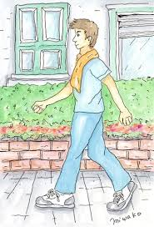
こうえん
A: 公園で ＿＿ しますか。
B： はなみをします。
B2: ほんをよみます。
A: ＿＿ ぎんこうへ いきますか。
B： タクシーで いきます。
B２: あるいて いきます。
あるいて
なん
ĐI BỘ

Slide 42
今晩、＿＿へ 行きますか。
A
Tối nay cậu sẽ đi đâu vậy?
Tớ sẽ đi đến nhà người bạn.
B
友だちの 家へ 行きます。
A
Thế à. Cậu đi bằng gì?
そうですか。＿＿で 行きますか。
タクシーで 行きます。
B
Tớ đi bằng taxi
あそこで ＿＿を しますか。
A
Cậu làm gì ở đấy?
べんきょう
日本語を 勉強します。
B
Bọn tớ sẽ học tiếng Nhật.

Slide 43
こんばん い
今晩、どこへ 行きますか。
A
Tối nay cậu sẽ đi đâu vậy?
とも うち い
Tớ sẽ đi đến nhà người bạn.
B
友だちの 家へ 行きます。
なん い
A
Thế à. Cậu đi bằng gì?
そうですか。何で 行きますか。
い
タクシーで 行きます。
B
Tớ đi bằng taxi
なに
あそこで 何を しますか。
A
Cậu làm gì ở đấy?
べんきょう
日本語を 勉強します。
B
Bọn tớ sẽ học tiếng Nhật.

Slide 44
うち かえ
Thế à. Cậu có về nhà không?
A
家へ 帰りますか。
いいえ、＿＿＿＿。
B
Không, tớ không về.
ね
A
Thế à. Thế cậu sẽ ngủ ở đâu?
そうですか。＿＿で 寝ますか。
友だちの家で 寝ます。
B
Tớ ngủ ở nhà bạn tớ.
Bao giờ cậu về?
A
＿＿ 帰りますか。
あさ かえ
あさっての朝 帰ります。
B
Sáng ngày kia tớ về

Slide 45
うち かえ
Thế à. Cậu có về nhà không?
A
家へ 帰りますか。
かえ
いいえ、帰りません。
B
Không, tớ không về.
ね
A
Thế à. Thế cậu sẽ ngủ ở đâu?
そうですか。どこで 寝ますか。
とも うち ね
友だちの家で 寝ます。
B
Tớ ngủ ở nhà bạn tớ.
かえ
Bao giờ cậu về?
A
いつ 帰りますか。
あさ かえ
あさっての朝 帰ります。
B
Sáng ngày kia tớ về

Slide 46
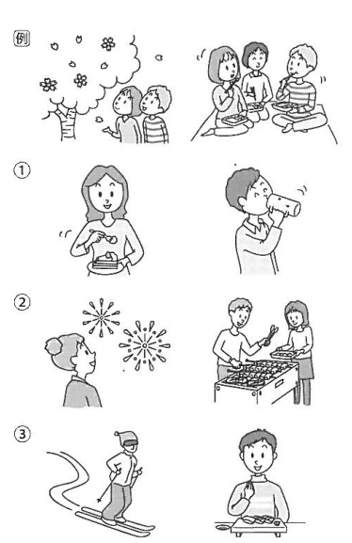
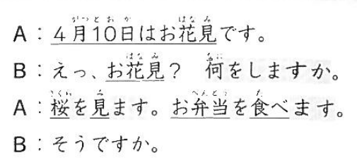
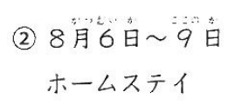
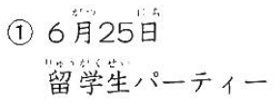
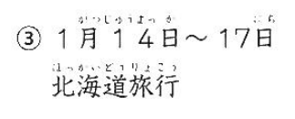

Slide 47
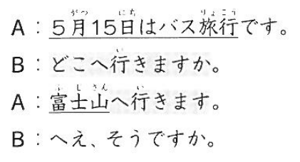
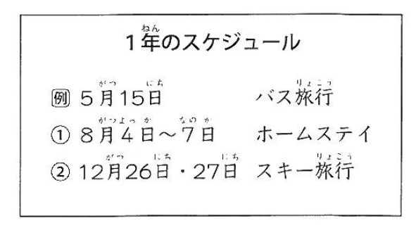
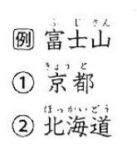

Slide 48
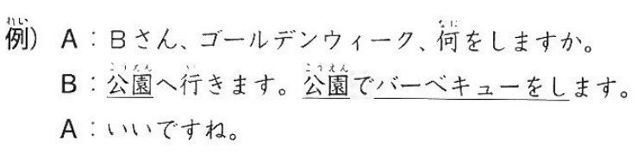
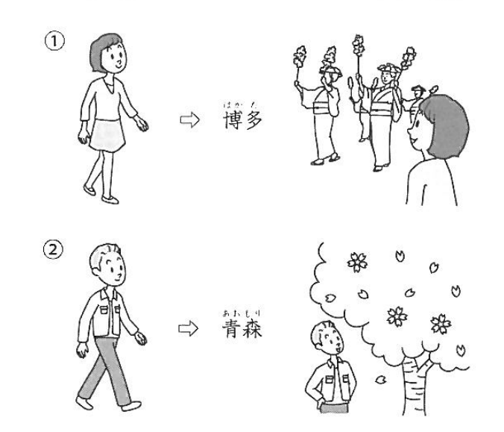
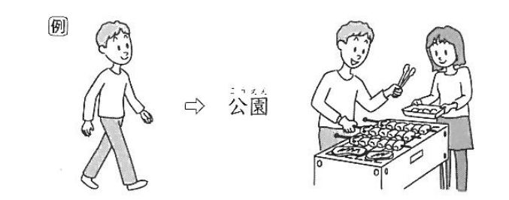
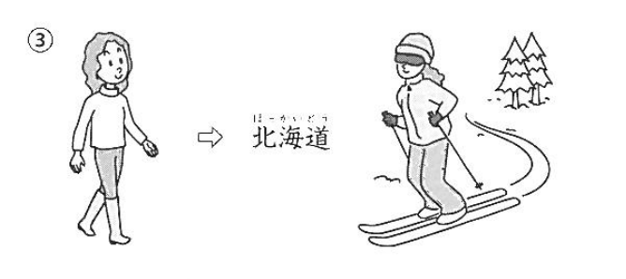

Slide 49
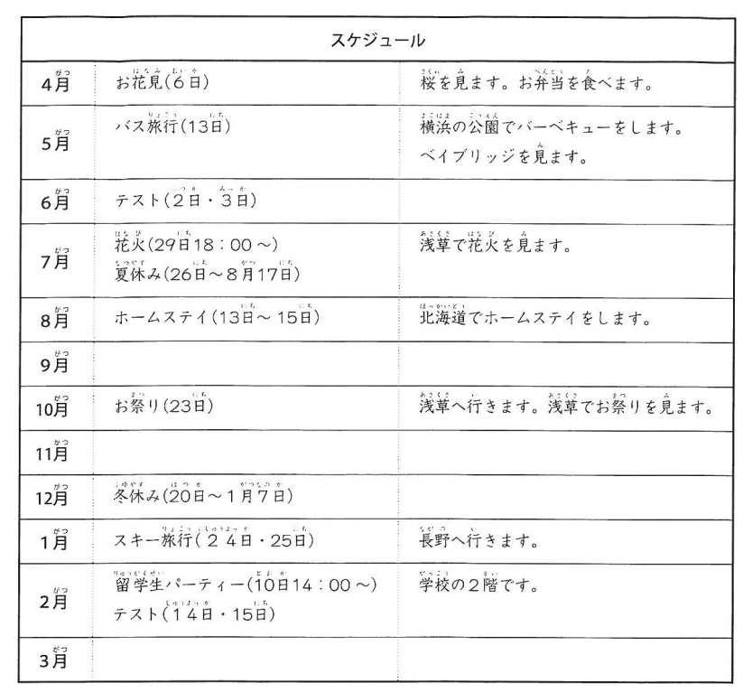

Slide 50
第３課
パート
PART
3
どんな毎日？

Slide 51




Slide 53
はい。
毎日、あさごはんをたべますか。

Slide 54
パンやたまごなどをたべます。
なにをたべますか

Slide 55




パンを 食べます。
パンと 卵を 食べます。
パンや 卵（など）を 食べます。

Slide 56
パンを 食べます。
Tớ ăn bánh mỳ.
パンと 卵を 食べます。
Tớ ăn bánh mỳ và trứng.
パンや 卵（など）を 食べます。
Tớ ăn bánh mỳ, trứng v.v…
パンや 卵や にく（など）を 食べます。

Slide 57
N1とN2？／N1やN2など？
パンと 卵を 食べます。
パンや 卵（など）を 食べます。
※N1とN2: có 2 N.
※N1やN2など：có hơn 2 N (có N1, N2 và nhiều thứ khác.
Nếu liệt kê từ 2 N trở lên-> などcó thể lược bỏ

Slide 58
Ở trường, tôi học tiếng Anh, tiếng Nhật…
えいご
学校で 英語？ 日本語？を べんきょうします。
Ở siêu thị, tôi mua giầy, áo phông, quần…
か
スーパーで くつ？ Tシャツ？ズボン？を 買います。
Ở nhà bạn bè, tôi uống bia …
友だちの家で ビール？を 飲みます。

Slide 59
Ở trường, tôi học tiếng Anh, tiếng Nhật…
えいご
学校で 英語や 日本語（など）を べんきょうします。
Ở siêu thị, tôi mua giầy, áo phông, quần…
か
スーパーで くつや Tシャツやズボン（など）を 買います。
Ở nhà bạn bè, tôi uống bia …
友だちの家で ビールなどを 飲みます。

Slide 60


Slide 61
なにも たべません。

Slide 62

※NVT も PD： phủ định 100%
あした なに
明日、何をしますか。
日本語を べんきょうします。
(Tôi) học tiếng Nhật.
しんぶん よ
新聞を 読みます。
(Tôi) đọc báo.
ゆうびんきょく い
郵便局へ 行きます。
(Tôi) đi tới bưu điện.
なに
何も しません。
(Tôi) chẳng làm gì cả.

Slide 63
こんばん
今晩、どこへ 行きますか。
ぎんこう
銀行へ 行きます。
(Tôi) (sẽ) đi ngân hàng.
としょかん
図書館へ 行きます。
(Tôi) (sẽ) đi thư viện.
どこ（へ）も 行きません。
(Tôi) (sẽ) không đi đâu cả.
※NVT も PD： phủ định 100%

Slide 64


Slide 65
まいにち、8時半におきます。
あさ、何時におきますか。

Slide 66
Thời gian に V : làm vào lúc~
まいにち、8時半におきます。
※làm V vào thời điểm cụ thể + に。
Thời gian xác định, cụ thể: có số: 〇時、〇曜日、〇日、〇月、〇年.
Ngoài ra, はる／なつ／あき／ふゆ cũng dc xem là N chỉ thời gian xd.

Slide 67




私は毎朝 ６時半におきます。
まいあさ じはん
まいばん じ
私は毎晩１１時にねます。

Slide 68




まいあさ
私は 毎朝 おきます。
私は 毎朝 ６時に おきます。
まいあさ がっこう き
私は 毎朝 学校へ 来ます。
私は 毎朝 ７時半に 学校へ 来ます。

Slide 69
TỔNG HỢP まとめ

Slide 70
こ・そ・あ・ど:Này đó kia nào?
Đồ vật ＋れ: これ、それ、あれ、どれ？
+N: ＋のN：📚ほん: このほん、そのほん、あのほん、どのほん
Nơi chốn:＋こ／ちら: ここ、 そこ、あそこ、どこ？
こちら、そちら、あちら、どちら？

Slide 71
そうです・そうですか・ そうですよ・そうですね
そうです：vậy (thay thế câu trên
そうですか: vậy à! -> Tiếp nhận thông tin.
そうですよ: đúng vậy đó. -> nghĩ là người nghe ko biết.
そうですね：1. đúng vậy nhỉ! -> đồng ý với ý kiến phía trước
2. Khi bị hỏi -> chưa trả lời ngay được: để xem nào!

Slide 72
V: (たべます) khẳng định/ phủ định
ます／ません:
-> たべます／たべません ăn/ không ăn.
Mở rộng: quá khứ:ました／quá khứ phủ định:ませんでした
-> たべました／たべませんでした
Đã ăn/ đã không ăn.

Slide 73
：➡Thời gian ko xác định (ko có số) : không + trợ từ じかん ➡Thời gian xác định （có số）: ＋に lúc
今: いま bây giờ
春 はる mùa xuân
秋 あき mùa thu
夏 なつ mùa hè
冬 ふゆ mùa đông
今日：きょう hôm nay
明日：あした mai
午前:ごぜん sáng ,am ➡午後:ごご pm
朝:あさsáng➡昼:ひるtrưa ➡晩:ばんtối
今晩:こんばん tối nay (giống với câu chào buổi toi)
毎日:まいにち mỗi ngày、毎朝:まいあさ mỗi sáng
Mai - > mỗi

Slide 74
時・分？ Giờ / phút
時：～じ giờ：４よ，７しち，９く
分 phút：
ふん：２，５，７，９
ぷん：３，４(không có tsu)／１，６，８，０（っ）
※３０‘➡はん
１２h kém 10➡１２じ じゅっぷん まえ
※れい：VD
３’ :さん ぷん
１６‘ ：じゅうろっ ぷん

Slide 75
いまｘ／は？何時ですかBây giờ là mấy giờ?
Tên quốc gia/ tên thành phố là chủ ngữ.
ベトナムは 今（いま） 何時（なんじ）ですか。
Beto-namu wa – ima – nanji

Slide 76
Trợ từ:
Nơi chốn: へ／で ka-e-rimasu
NC へ V いきます／きます／かえります: chỉ phương hướng
NC で Vたべます、かきます、みます。。。：làm tức thời , ko chỉ phương hướng
①うち で／へ？ かえります。 (toi se quay tro lai)
②うち で／へ？ たべます

Slide 77
N を V: làm cái gì (V tác dụng trực tiếp N)
うみ を みます (nhìn) -> nhìn thấy biển
ごはん を たべます (ăn) -> ăn cơm
コーヒー を のみます (uống) -> uống cà phê

Slide 78
も：cũng →NVT＋MO＋PD phủ định 100 % を／は➡も へ➡へも／も
Lan さんはがくせいです。→わたし も がくせいです（S＋）：BAI１
NVT ＋も＋PD
なにをしますか→ なにｘを＋も
わたしは ベトナム人です。→ｘは＋も
どこ へ いきますか→ どこへも・もいきません (cái mo phía sau để trợ từ cho người - > tôi chẳng đi đâu cả)
なにもしません：cái gì cũng ko làm-> ko làm gì cả
どこ もor(へも) いきません：đâu cũng ko đi -> ko đi đâu cả.

Slide 79
Phương tiện GT でBằng - > đè
ひこうき✈ で いきます (hikouki de ikimasu)
じてんしゃ🚴 (Jitensha)
くるま 🚙 (kuruma)
でんしゃ🚃(đen -sha)
🚌バス (ba-su ) - > xe buýt
🏍 バイク(bai-ku) -> xe đạp
🚖タクシー takushi
あるいて👣（ｘで）V -> Aruite : chân

Slide 80
Câu hỏi: 3 loại
Không có NVT (yes/ no-> はい・いいえ)
Có NVT （だれ？なん？／なに？いつ？どこ?なんで：bằng phương tiện gì?。。。）
AかBか →A hay là B
これは にほんごのほんですか
えいごのほんですか - > đây là cuổn sách phải không

Slide 81
なん？なに？ -> phân biệt nan và nani
①たまごをたべます➡なにをたべますか。(bạn ăn cái gì ) （V）
②これは にほんご の ほん です。
➡これは なん の ほん ですか ( đây là sách gì ) （N）
-> có động từ là nani như là ăn cái gì
➡V/A：なに
➡N/です／DE：なん
※なんで：bằng phương tiện gì.
うち で たべます。 Ăn ở nhà
→どこ で たべますか。Ăn ở đâu?
バスで がっこうへ いきます。(he chỉ phương hướng là đến trường)
なんで がっこうへ いきますか。(bạn đi đến trường bằng gì )

Slide 82
AとB: AvàB？ AやBなど: A,B và …
パン を たべます ăn bánh mì
パン と たまご を たべます。Ăn bánh mì + trứng
パンなど をたべます。Ăn bánh … (và vân vân , nado kiểu như vv)
パン や たまご（など） をたべます。
パン や たまごや KOBEぎゅう（など） をたべます。

